Slide 1
শুভেচ্ছা

Slide 2
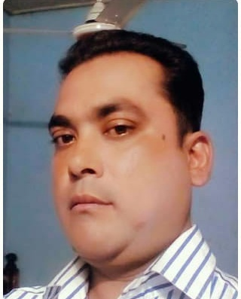
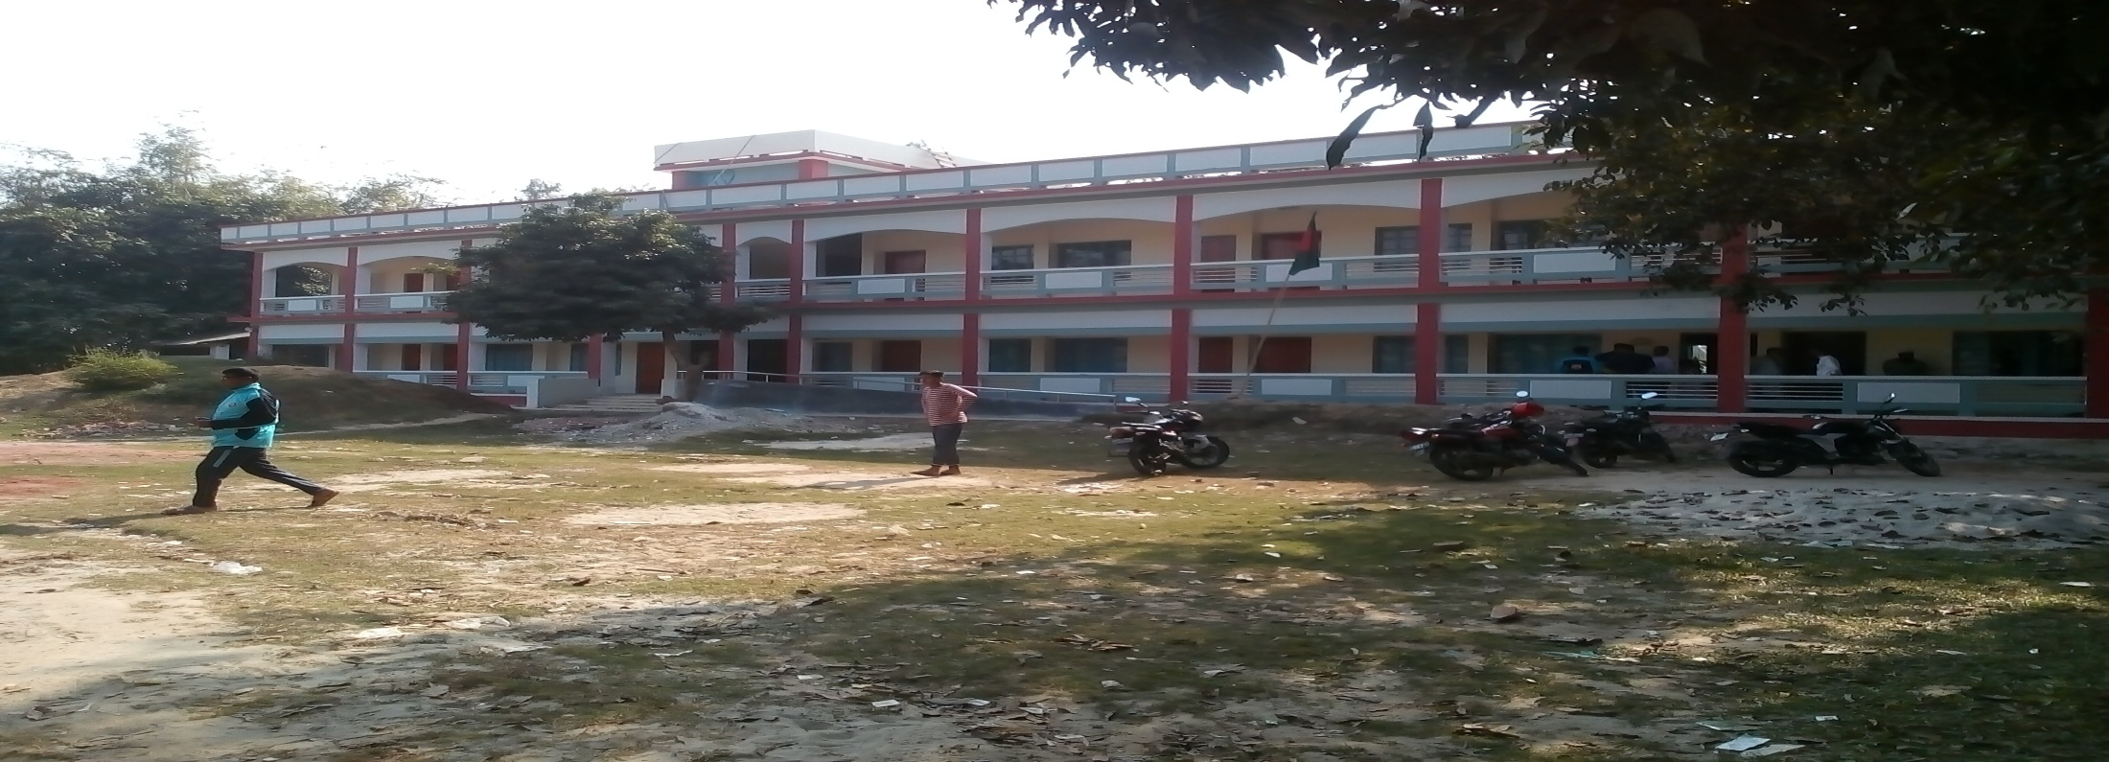
পরিচিতি
মুহাঃ আব্দুল বাছেত
সহঃ শিক্ষক ইসলাম শিক্ষা
শাজাহানপুর,বগুড়া
01719307484

Slide 3
বিষয়ঃ ইসলাম ও নৈতিক শিক্ষ।
শ্রেণিঃ নবম
অধ্যায়ঃদ্বিতীয়
পাঠ ১০

Slide 4
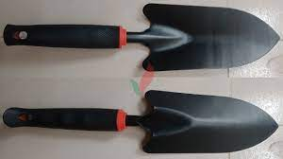
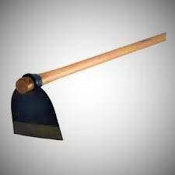
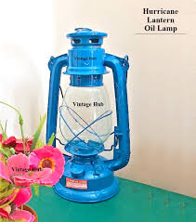
নিচের ছবি দেখে কি বুঝতে পারছো

Slide 5
আজকের শিরোনাম
সূরা আল-মাউন

Slide 6
এ পাঠ শেষে শিক্ষার্থীরা-------
সূরা আল-মাউন এর শিক্ষা জানতে পারবে-
২.ইয়াতিম এর সাথে কী ধরনের ব্যাবহার করতে হবে তা জানতে পারবে-
৩.লোক দেখানো নামজ এর পরিনিতি কি তা জানতে পারবে-

Slide 7
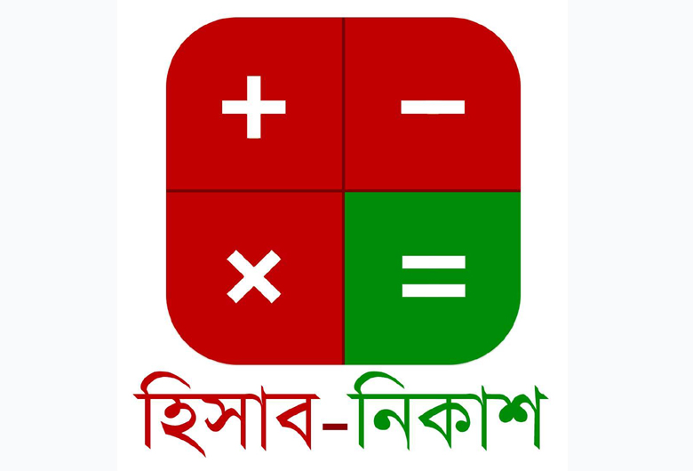
اَرَءَیۡتَ الَّذِیۡ یُّکَذِّبُ بِالدِّیۡنِ ؕ﴿۱﴾
১. তুমি কি তাকে দেখেছ, যে হিসাব- প্রতিদানকে অস্বীকার করে?

Slide 8
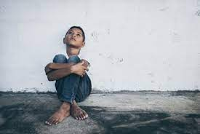
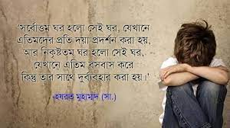
فَذٰلِکَ الَّذِیۡ یَدُعُّ الْیَتِیۡمَ ۙ﴿۲﴾
২।সে-ই ইয়াতীমকে কঠোরভাবে তাড়িয়ে দেয়,

Slide 9
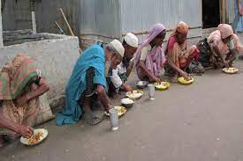
وَ لَا یَحُضُّ عَلٰی طَعَامِ الْمِسْکِیۡنِ ؕ﴿۳﴾
.৩।আর মিসকীনকে খাদ্যদানে উৎসাহ দেয় না ।

Slide 10
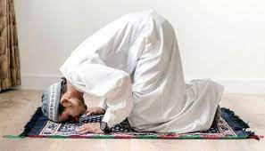
فَوَیۡلٌ لِّلْمُصَلِّیۡنَ ۙ﴿۴﴾
৪।অতএব সেই সালাত আদায়কারীদের জন্য দুর্ভোগ।

Slide 11
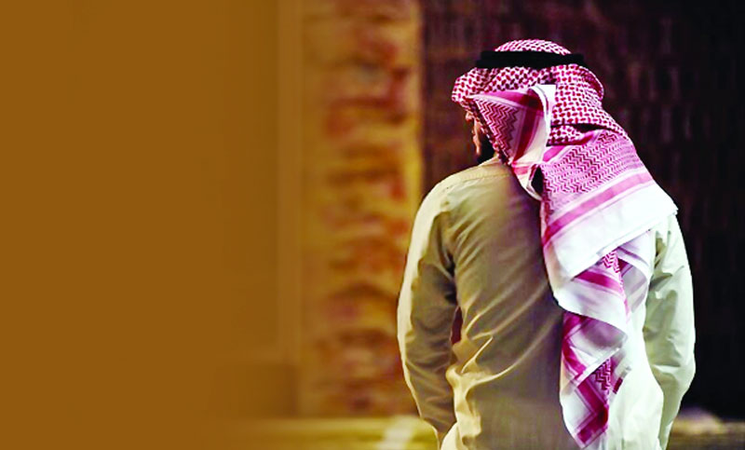
الَّذِیۡنَ ہُمْ عَنۡ صَلَاتِہِمْ سَاہُوۡنَ ۙ﴿۵﴾
৫।যা নিজেদের সালাতে অমনোযোগী হয়।

Slide 12
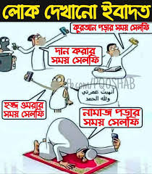
الَّذِیۡنَ ہُمْ یُرَآءُوۡنَ ۙ﴿۶﴾
৬।যারা লোক দেখানোর জন্য তা করে।

Slide 13
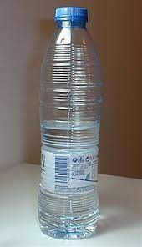
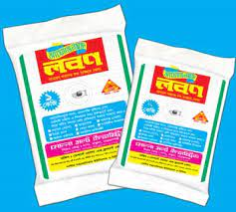
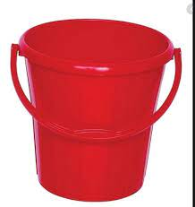
وَ یَمْنَعُوۡنَ الْمَاعُوۡنَ ٪﴿۷﴾
৭।এবং ছোট-খাট গৃহসামগ্রী দানে নিষেধ করে। যেমন,পানি,লবন,দিয়াশলায়,বালতি ইত্যাদি।

Slide 14
একক কাজ
সুরা আল-মাউনের আয়াত কয়টি।
মাউনের শব্দের মানে কি।
কোন সালাত আদায়কারীর দুভোগ।
ছাউন শব্দের মানে কি।

Slide 15
দলগত কাজ
এতিম এর সাথে কী ধরনের আচারণ কতে হবে ? এই সম্পর্কে ৫টি ব্যাক্য লিখ।

Slide 17
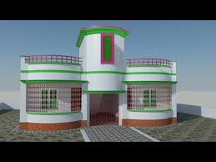
বাড়ীর কাজ
কিয়ামতের দিন সালাতে অমনোযোগীদের পরিণতি কী হবে? সূরা মাউন এর আলোকে ব্যাখ্যা কর।

